Slide 1
Corso di Tecniche di pianificazione
e progettazione urbanistica
a.a. 2019/20
Guida all’esercitazione di lettura e progetto
Elena Marchigiani
emarchigiani@units.it
Trieste, 6 marzo 2020

Slide 2
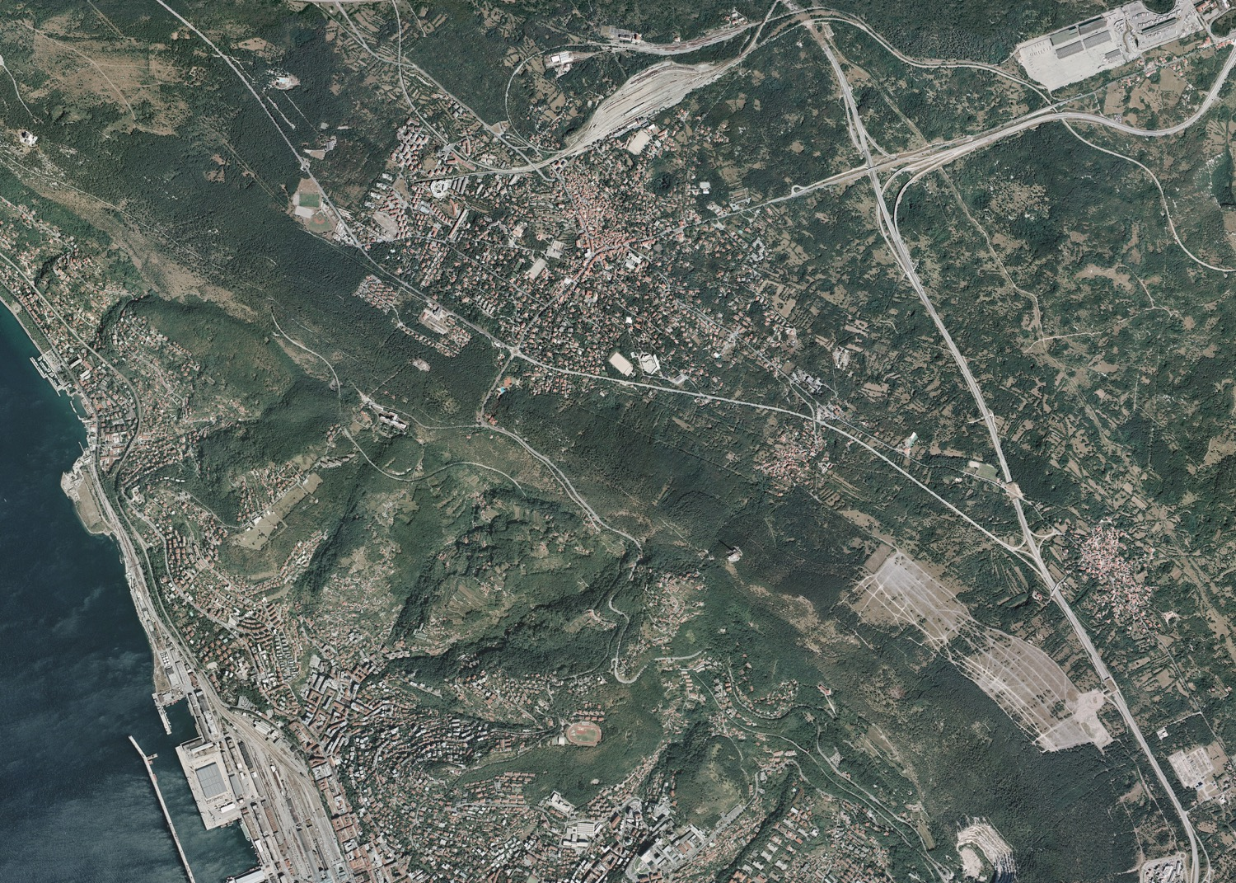
I luoghi: Villa Carsia a Opicina

Slide 3
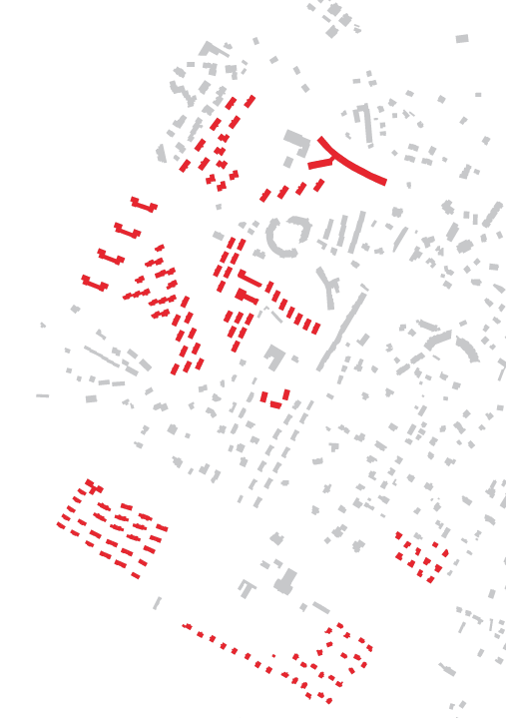
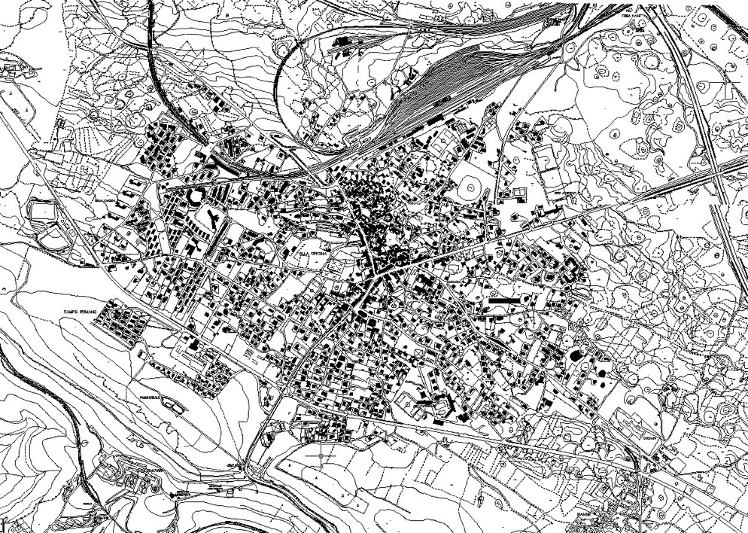

Slide 4
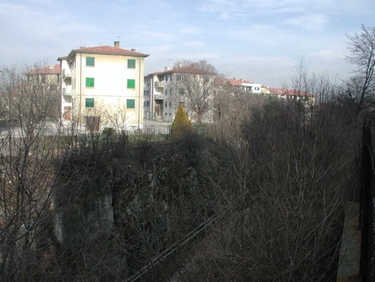
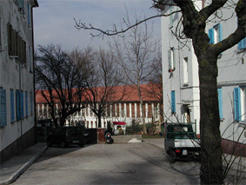
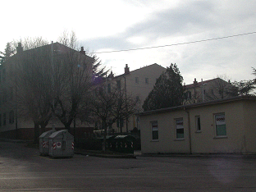
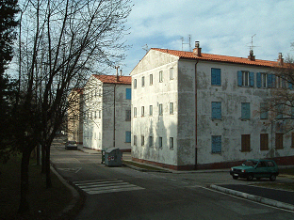
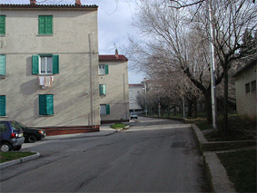
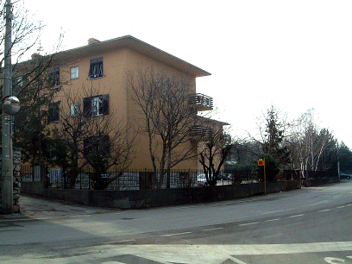
Gli edifici residenziali

Slide 5
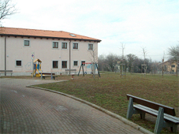
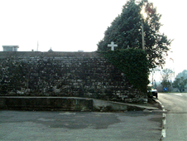
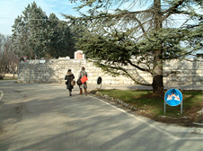
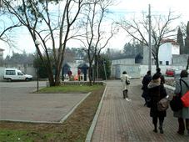
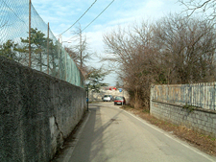
Le attrezzature: la circoscrizione e l’area del vecchio cimitero

Slide 6
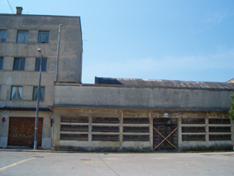
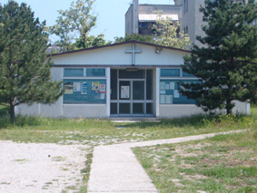
Le attrezzature: la chiesa, l’ex cinema

Slide 7
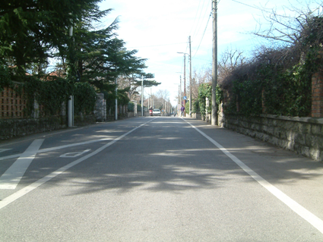
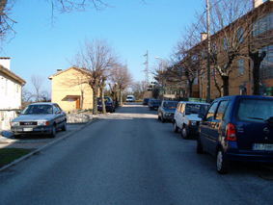
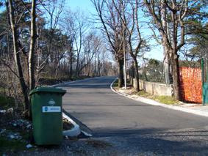
Via Campo Romano
Via Carsia

Slide 8
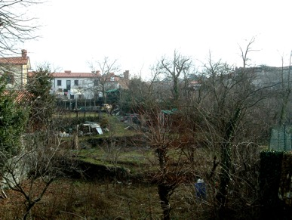
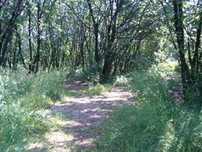
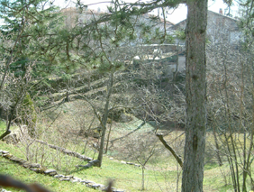
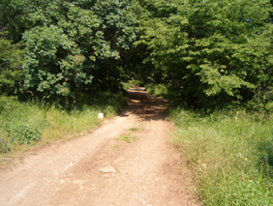
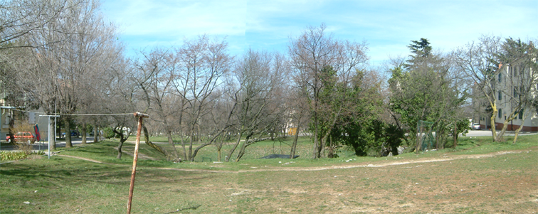
Doline
Masse boschive
Radure

Slide 9
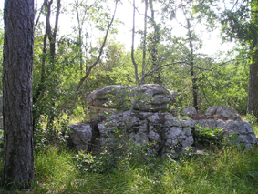
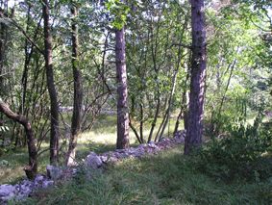
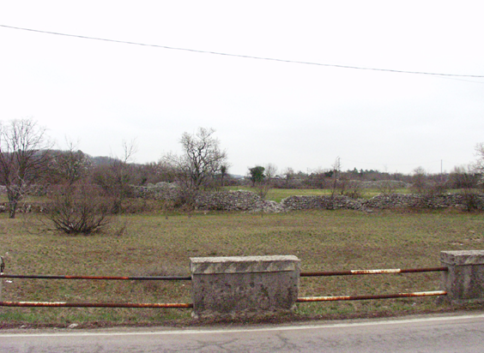
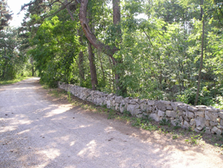
Muri a secco: una linea ben visibile che segna il paesaggio

Slide 10
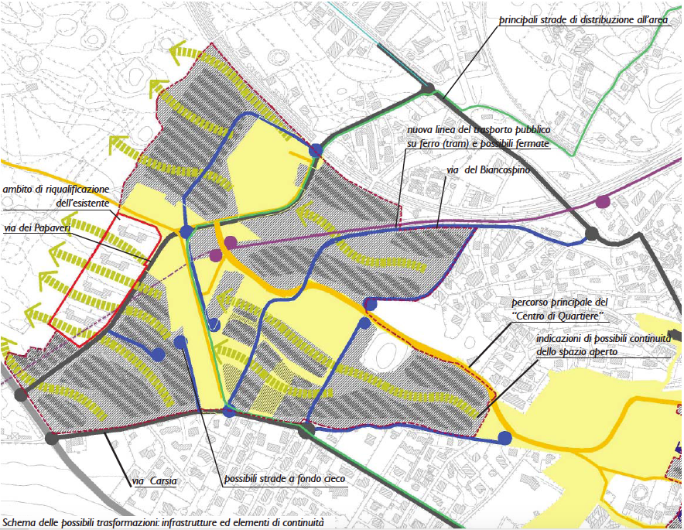
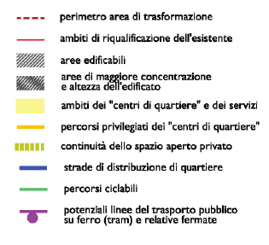

Slide 11
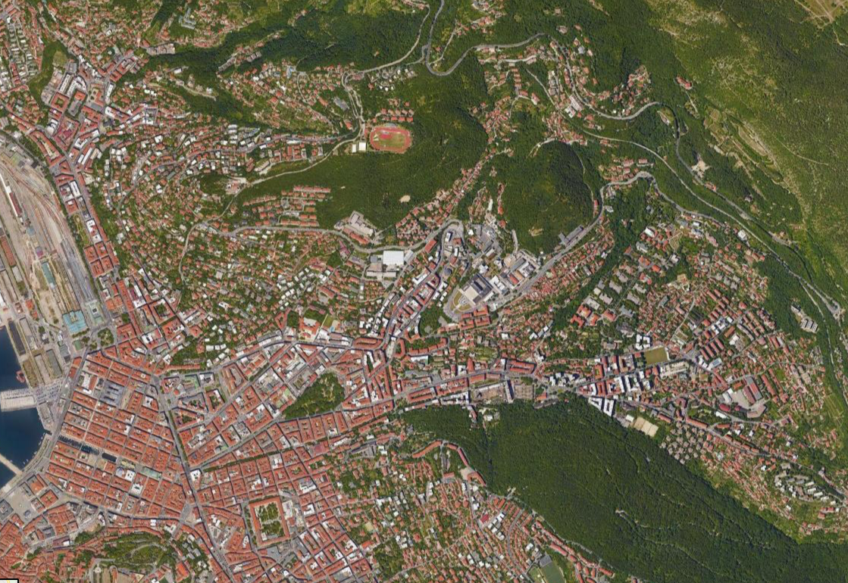
I luoghi: San Giovanni a Trieste

Slide 12
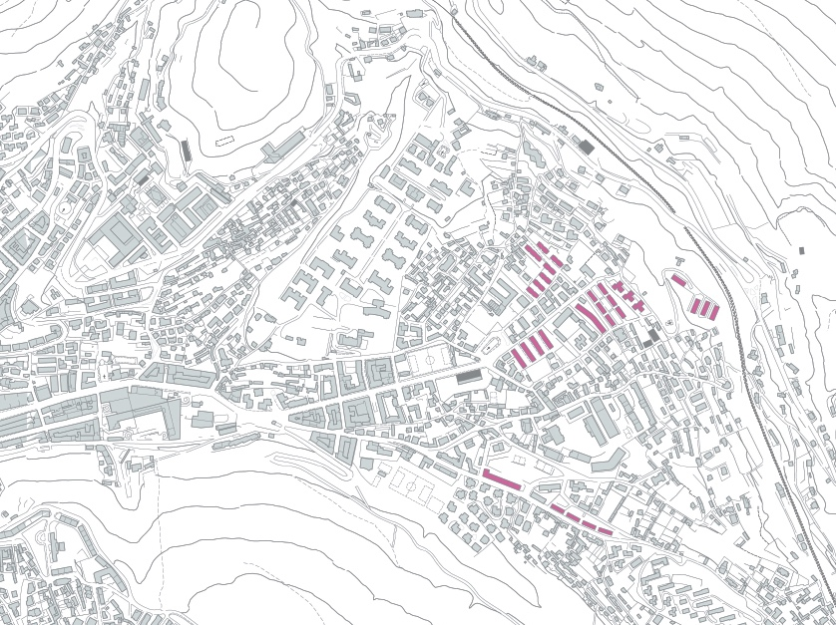

Slide 14
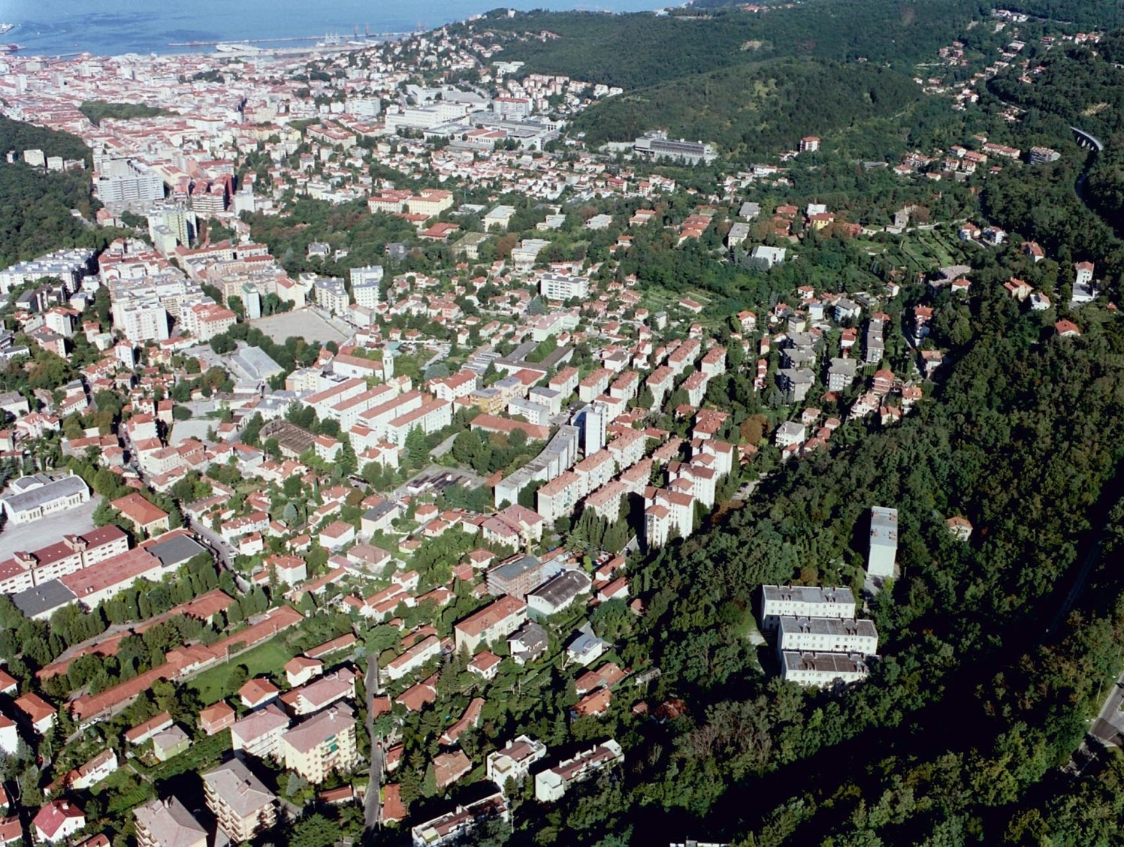

Slide 15
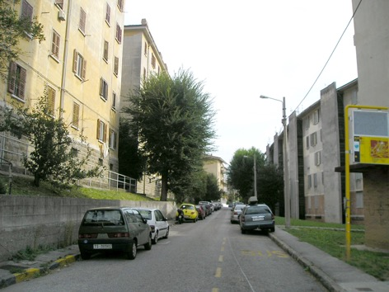
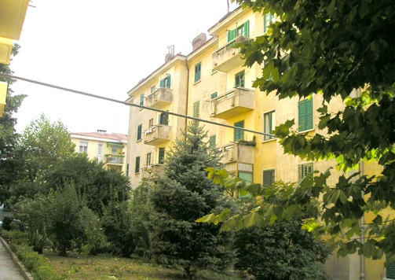
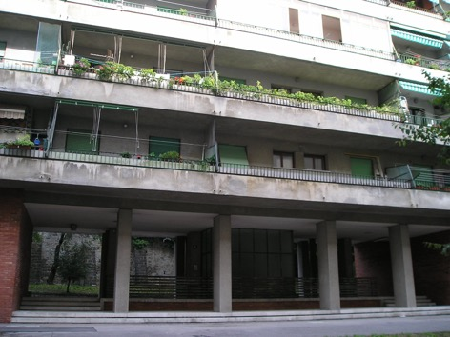
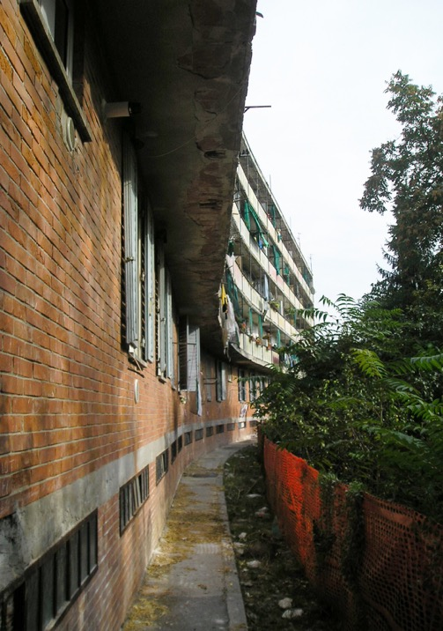
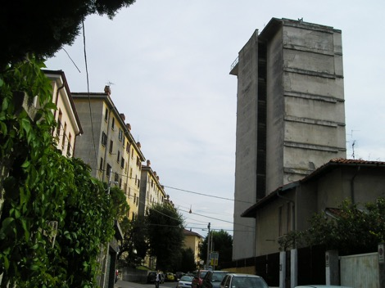
Gli edifici residenziali

Slide 16
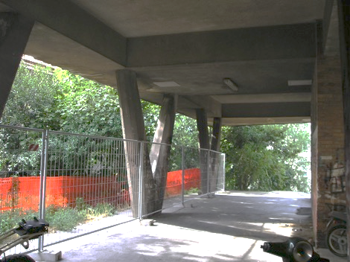
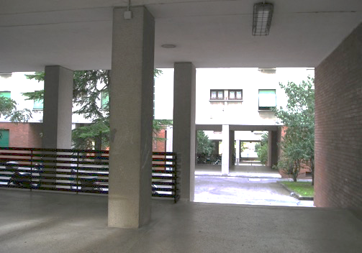
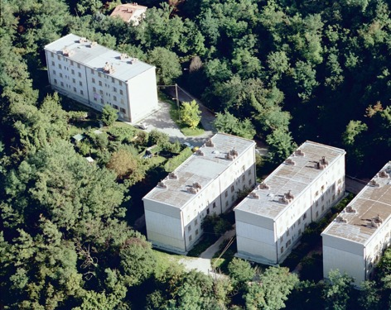
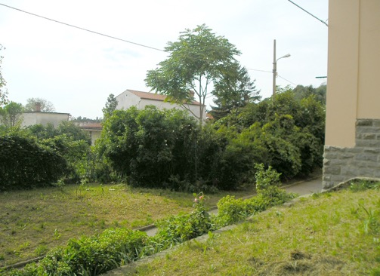
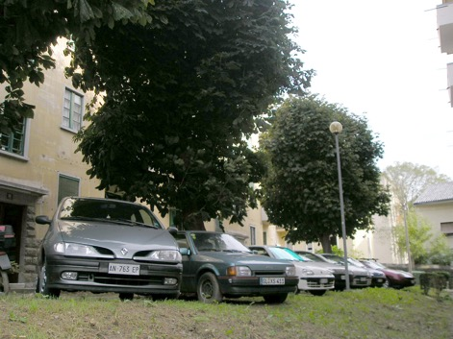
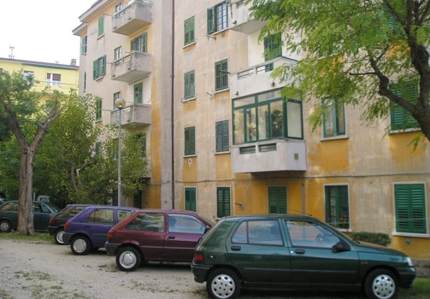
Gli spazi aperti, di uso collettivo e verdi

Slide 17
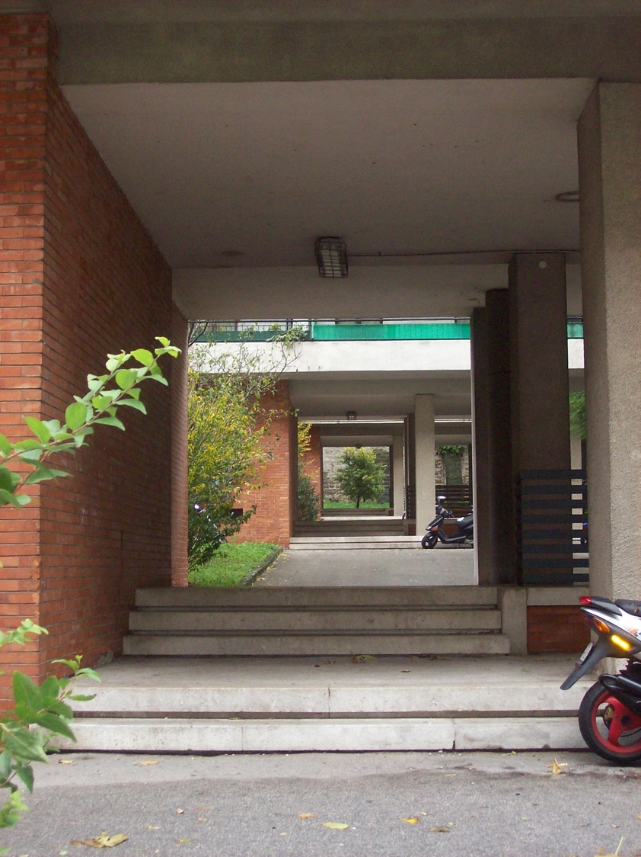

Slide 18
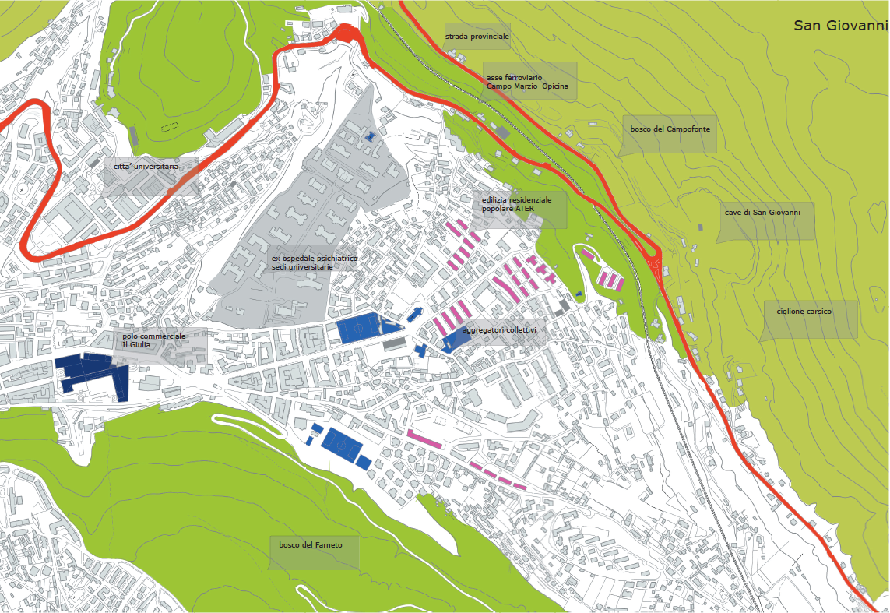
Le attrezzature e gli attrattori di interesse collettivo

Slide 19
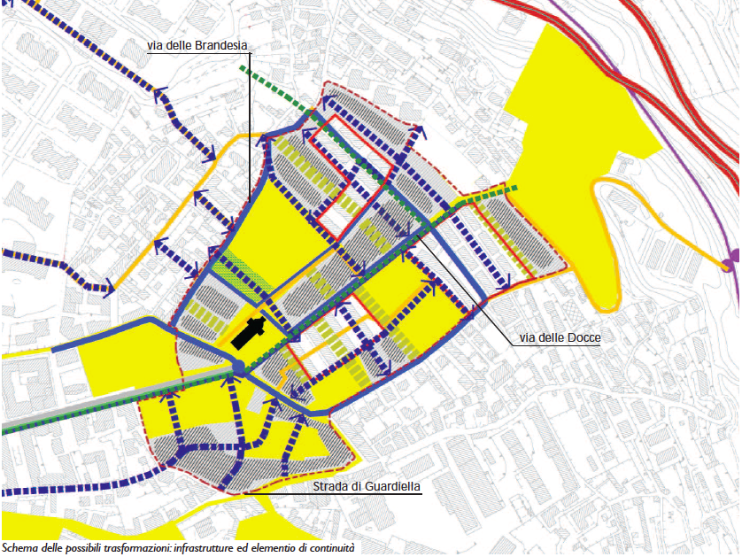

Slide 20
Le fasi
L’esercizio potrà essere elaborato in gruppi di 2-3 persone ed il suo avanzamento sarà discusso attraverso revisioni individuali e presentazioni.
Il percorso progettuale che condurrà all’esame sarà scandito da tre fasi (ciascuna oggetto di valutazione da parte della docenza).
3 ‘stati di avanzamento’ finalizzati a produrre una descrizione rilevante e pertinente dei quartieri (Villa Carsia a Opicina, San Giovanni a Trieste)

Slide 21
Il calendario del corso
MARZO
1_ VENERDì 6 MARZO
2_ VENERDì 13 MARZO
3_ VENERDì 20 MARZO (+ revisioni) SPOSTARE
4_ VENERDì 27 MARZO (+ revisioni)
APRILE
5_ VENERDì 3 APRILE: PRIMA VERIFICA
Venerdì 10 aprile vacanze di Pasqua
6_ VENERDì 17 APRILE (+ revisioni)
7_ VENERDì 24 APRILE (+ revisioni)
Le lezioni: il calendario

Slide 22
MAGGIO
8_ venerdì 1 MAGGIO: SECONDA VERIFICA E REVISIONI SPOSTARE
9_ VENERDì 8 MAGGIO (+ revisioni)
10_ VENERDì 15 MAGGIO
11_VENERDì 22 MAGGIO (+ revisioni)
12_ venerdì 29 MAGGIO: TERZA VERIFICA E REVISIONI
Le lezioni: il calendario

Slide 23
Le fasi
3 ‘stati di avanzamento’ finalizzati a produrre una descrizione rilevante e pertinente del quartiere
_1. Descrivere è rilevare (3 APRILE 2020)
_2. Descrivere è interpretare per elaborare strategie (… MAGGIO 2020)
_3. Descrivere è tradurre in strumenti di progetto (22 MAGGIO 2020)

Slide 24
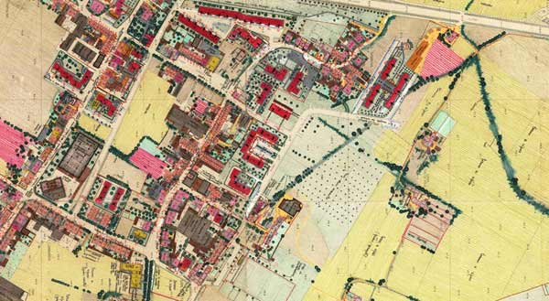
Descrivere è rilevare

Slide 25
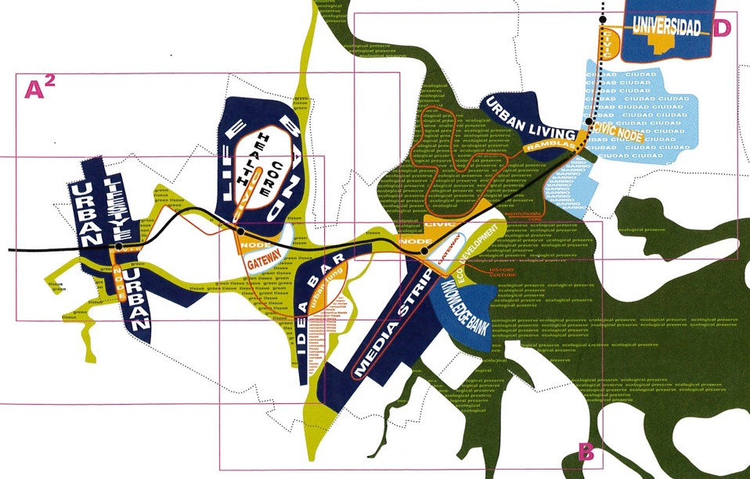
Descrivere è interpretare per elaborare strategie

Slide 26
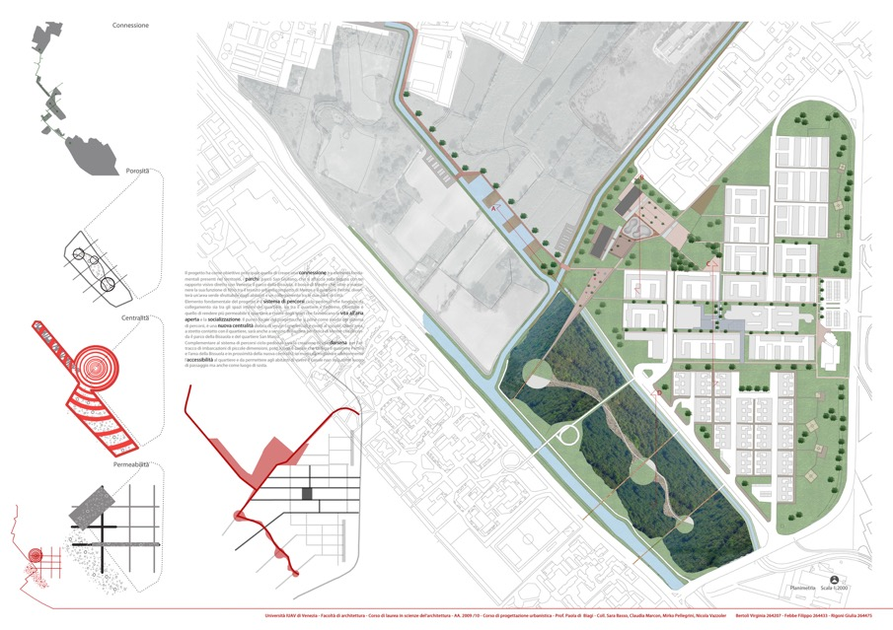
Descrivere è tradurre in strumenti di progetto

Slide 27

Obiettivo generale
Un’esplorazione urbana: obiettivi
Arrivare alla conoscenza e all’uso di strumenti e tecniche per comprendere gli spazi della città e dei territori contemporanei, per iniziare a immaginarne possibili trasformazioni

Slide 28

Prime mosse esplorative
.gli strumenti utili per l’operazione di sopralluogo e rilievo
.cosa e come osservare?
.come restituire le osservazioni?

Slide 29
>strumenti

Slide 30

Gli strumenti – la CTR
Una supporto fondamentale
la CTR Carta tecnica regionale 1:5000

Slide 31

http://irdat.regione.fvg.it/CTRN/ricerca-cartografia/

Slide 32

Rilevare usi e funzioni di spazi costruiti e aperti: annotare

Slide 33

Gli strumenti – foto aree
Osservare: quali spazi? Dove si trova il quartiere? Con cosa si relaziona?

Slide 34


Slide 35


Slide 36

Gli strumenti – foto aree
Avvicinare lo sguardo per leggere gli spazi: annotare

Slide 37

Gli strumenti – la fotografia
Smoke, regia di Wein Wang e Paul Auster con: William Hurt, Harvey Keitel,…

Slide 38

Fotografare per…
Osservare e individuare tipi di spazi aperti, spazi costruiti e loro usi

Slide 39

Fotografare per…
>Individuare tipi/specie di spazi

Slide 40

Fotografare per…
>restituire sequenze di spazi
Diana Devetta, Jacopo Jacumin, Giovanni Toninelli, Un progetto urbanistico per Monfalcone, a.a. 2013-14

Slide 41

>osservare e ascoltare gli abitanti

Slide 42
>come e cosa osservare:
lo spazio costruito

Slide 43

Pieni e vuoti: spazi costruiti e spazi aperti

Slide 44

Osservare lo spazio costruito
Osservare gli edifici:
_quanto è alto?
_è recintato? Ci sono degli spazi di pertinenza privata? Gli spazi aperti si possono attraversare?
_presenta più unita affiancate? (case a schiera) O sovrapposte (es. condomini?)

Slide 45


Slide 46

Osservare lo spazio costruito
>gli edifici residenziali, le tipologie

Slide 47

Osservare lo spazio costruito
>le trasformazioni degli spazi

Slide 48


Osservare lo spazio costruito
>edifici diversi, funzioni diverse
Patrizia Gabellini, Tecniche urbanistiche, Carocci, Roma 2001

Slide 49

Osservare lo spazio costruito
>gli edifici non residenziali, le funzioni
Edifici per il culto, attività commerciali, attrezzature sportive, edifici scolastici, ecc.

Slide 50


Slide 51

Materiali urbani
elementi che caratterizzano i luoghi flettendosi alla loro specificità, associandosi o disgiungendosi, costituendo delle mappe all’interno delle quali si svolgono pratiche sociali rilevanti
B. Secchi, Bergamo. Progetto “preliminare” del nuovo piano regolatore generale, 1994
La città visibile: il rilievo, legenda

Slide 52
>come e cosa osservare:
lo spazio aperto

Slide 53

Osservare lo spazio aperto
>tra le cose e le case
Spazi verdi pubblici, per lo sport, di pertinenza di edifici residenziali e attrezzature pubbliche, spazi “naturali” e paesaggi di diversa natura ….

Slide 54




Slide 55

Osservare lo spazio aperto
>quali tipi di spazi? Giardini, ampi spazi verdi, spazi verdi attrezzati…

Slide 56

>come vengono usati? Quale uso? Pubblico, privato, collettivo…

Slide 57


Slide 58

B. Secchi, Bergamo. Progetto “preliminare” del nuovo piano regolatore generale, 1994
Materiali spazi aperti, legenda

Slide 59


B. Secchi, Brescia. Piano regolatore generale, 1998
Rilievo dei materiali degli spazi aperti e costruiti, legenda
PRG di Brescia
Il rilievo dell’area urbana, scala 1:2.000

Slide 60



>descrivere attraverso le percezioni
L’immagine di Boston ricavata dalle piante a schizzo
L’immagine di Boston ricavata dal sopralluogo
K. Lynch, L’immagine della città, Il Saggiatore, Milano, 1964 (ed. or., The Image of the City, 1960)

Slide 61

Problemi dell’immagine di Boston

Slide 62

>descrivere attraverso gli usi

Slide 63

>descrivere lo spazio aperto attraverso l’uso che ne viene fatto
Eleonora Bait, Chiara Di Matteo, Veronica Sandali, Un progetto urbanistico per Monfalcone, a.a. 2013-14

Slide 64

>descrivere lo spazio aperto attraverso l’uso che ne viene fatto, dalle persone, nel tempo

Slide 65

Continuo
Vuoto di notte
Avvicendarsi di attività diurne e notturne
Attivo di notte
K. Lynch, Il senso del territorio, il Saggiatore, Milano 1981 (ed. or. Managing the sense of region, 1976)

Slide 66
>descrivere le pratiche sociali e i movimenti nello spazio

Slide 67

>descrivere lo spazio aperto attraverso gli elementi di criticità e potenzialità
accessibilità, visibilità, manutenzione, cura, sicurezza…

Slide 68

>descrivere lo spazio aperto attraverso gli elementi di criticità e potenzialità

Slide 69


Osservare lo spazio aperto: le strade
Strade a differente gerarchia: strade a percorrenza primaria, strade di distribuzione…

Slide 70


Osservare lo spazio aperto: le strade
Percorsi pedonali e ciclabili, percorsi informali…

Slide 71

Osservare e descrivere le strade

Slide 72
> restituire le osservazioni
suggerimenti

Slide 73

>rappresentare schematicamente gli edifici

Slide 74

>rappresentare schematicamente gli edifici e i loro spazi di pertinenza

Slide 75

>rappresentare schematicamente gli edifici e i loro spazi di pertinenza

Slide 76

>rappresentare schematicamente e con foto le strade

Slide 77

>spazio costruito e spazio aperto: principi insediativi
Eleonora Bait, Chiara Di Matteo, Veronica Sandali, Un progetto urbanistico per Monfalcone, a.a. 2013-14

Slide 78

>rappresentare schematicamente i luoghi e le osservazioni
Workshop PICS, Pietralata, paesaggi prossimi, esplorazioni, Roma, 2013

Slide 79

>utilizzare le foto per descrivere e collocare spazialmente i luoghi

Slide 80
>descrivere più puntualmente alcuni luoghi
Workshop PICS, Pietralata, paesaggi prossimi, esplorazioni, Roma, 2013

Slide 81



>abachi per descrivere spazi

Slide 82
>mappe schematiche per leggere gli spazi aperti
Workshop PICS, Pietralata, paesaggi prossimi, esplorazioni, Roma, 2013

Slide 83
>mappe schematiche per leggere gli spazi aperti
Workshop PICS, Pietralata, paesaggi prossimi, esplorazioni, Roma, 2013

Slide 84

>rappresentare schematicamente l’organizzazione e le forme
Carlo Aymonino, Origini e sviluppo della città moderna, 1965

Slide 85

>rappresentare schematicamente l’organizzazione e le forme

Slide 86

>rappresentare con il disegno gli spazi aperti e le loro relazioni, a diverse scale

Slide 87

>rappresentare i problemi dell’immagine percepita
Problemi dell’immagine di Boston
K. Lynch, L’immagine della città, Il Saggiatore, Milano, 1964 (ed. or., The Image of the City, 1960)

Slide 88
1 fase
_descrivere è rilevare
Verifica: venerdì 3 aprile 2020
Materiali:
_quaderno formato A4
_presentazione pubblica della sintesi del proprio lavoro restituito attraverso una presentazione ppt o pdf (ma anche con video, …)
TEMPO A DISPOSIZIONE PER LA PRESENTAZIONE: 10’-15’

Slide 89
Buon lavoro!

